Slide 1

TUTORÍAS
M.A.R.H. RUBÉN RUIZ GONZÁLEZ
COORDINACIÓN TUTORÍAS
SECRETARÍA ACADÉMICA

Slide 2
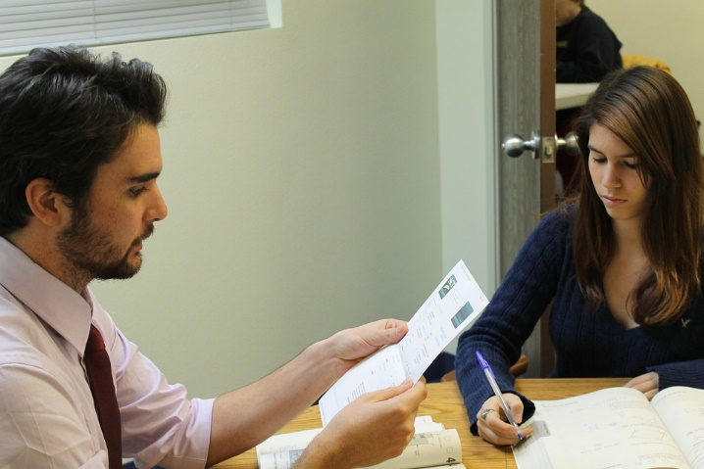
Qué es la tutoría ?
Fuente ANUIES
Es un proceso de acompañamiento durante la formación de los estudiantes, que se concreta mediante la atención personalizada de uno o varios estudiantes, por parte de académicos formados como tutores.

Slide 3

misión
Brindar atención integral de calidad a los estudiantes durante su estancia como universitarios con una actitud humanista, de respeto y de servicio , que sustenta su quehacer a través de sus tutores.

Slide 4
¿Qué es un tutor?
Es el profesor universitario que te orienta, asesora y acompaña durante tu trayectoria escolar para colaborar con tu formación integral, posee una actitud ética y empática hacia los estudiantes.

Slide 5

¿QuÉ es un tutorando?
Es el estudiante inscrito a nivel de licenciatura, a quien se le proporciona tutoría sistemática y personalizada, a lo largo de su trayectoria escolar

Slide 6
BENEFICIOS DE TENER UN TUTOR
Fomentar el desarrollo de habilidades para el autoaprendizaje a fin de mejorar tu desempeño académico.
Orientara en los problemas escolares y/o personales que surjan durante tu proceso formativo.
Canaliza con expertos en caso de necesitarlo
Desarrollaras habilidades para asumir responsabilidades.
Sugerir métodos y/o estrategias de estudio.
Te apoyaran y asesoraran en temas de dificultad

Slide 7
Dependencias de apoyo a las Tutorías
Centro de Atención Integral al Estudiante (DAIE)
Coordinación de Educación Continua, Abierta y a Distancia (CECAD)
Programa de Atención a Estudiantes Indígenas (PAEI)
Programa de Inclusión y equidad educativa
Departamento de Becas
Carnet Cultural
Programa de Movilidad
Unidad de Psicología en las UA
El Departamento y Unidad de registro escolar (SEGA)
Bufette jurídico
Actividades deportivas
Departamento de Extensión y Difusión

Slide 8
DERECHOS DEL TUTORANDO
Según el reglamento general de tutorías
Contar con un tutor académico a partir de su ingreso a la UACH.
Garantía de confidencialidad de su tutor.
Recibir respeto absoluto por parte de su tutor.
Solicitar el cambio de tutor académico hasta por dos veces durante su trayectoria escolar, previa autorización del secretario académico y el visto bueno del coordinador de tutorías de la Unidad Académica.

Slide 9
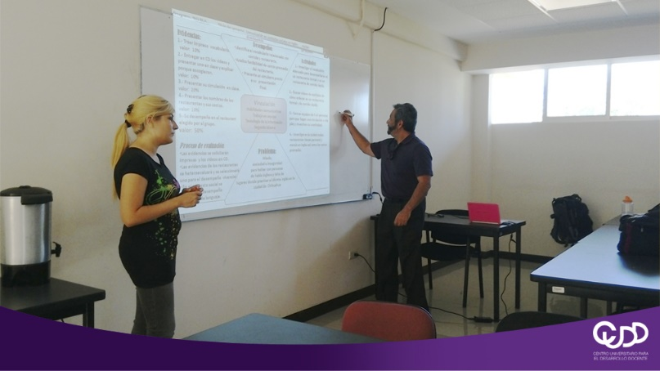
Que debo de hacer para conocer a mi tutor?
Al inicio de tu carrera o al inicio del semestre te será asignado un tutor, en caso de no ser así puedes acudir a la coordinación de tutorías de tu facultad para que te asignen uno.

Slide 10


